Slide 1

MD. ABDUL
MANNAN
instructor(non-tech)
Bangladesh sweden polytechnic institute, kaptai
mannanbspi@gmail.com
01816-239279

Slide 2
আজকের পাঠ
আলোর প্রতিফলন

Slide 3
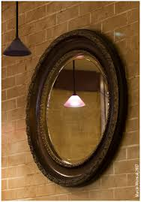
আলো কোন স্বচ্ছ মাধ্যমের ভিতর দিয়ে যাওয়ার সময় অন্য কোন মাধ্যমে বাধা পেলে দুই মাধ্যমের বিভেদতল থেকে কিছু পরিমাণ আলো আগের মাধ্যমে ফিরে আসে, এ ঘটনাকে আলোর প্রতিফলন বলে।

Slide 4
প্রতিফলক তল মসৃণ হলে –নিয়মিত প্রতিফলন।
প্রতিফলক তল অমসৃণ হলে অনিয়মিত প্রতিফলন।
আলোর প্রতিফলন
অনিয়মিত প্রতিফলন
নিয়মিত প্রতিফলন

Slide 5
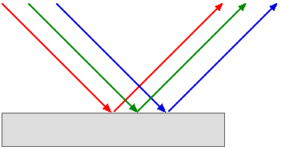
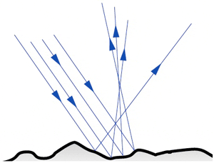
সমতল প্রতিফলন
ব্যাপ্ত প্রতিফলন

Slide 6
প্রতিফলনের সূত্র।
আপতিত রশ্মি, প্রতিফলিত রশ্মি, আপতন বিন্দুতে অভিলম্ব একই সমতলে থাকে।
আপতন কোণ ও প্রতিফলন কোণ সর্বদা সমান।

Slide 7
প্রতিফলনের প্রথম সূত্র
অভিলম্ব
আপাতিত রশ্মি
প্রতিফলিত রশ্মি
প্রতিফলক পৃষ্ঠ
আপতন বিন্দু
আপতিত রশ্নি, প্রতিফলিত রশ্নি, অভিলম্ব একই সমতলে
আপতন বিন্দুতে অবস্থান করে

Slide 8
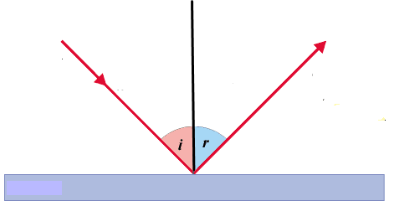
∠i = ∠r
আপতন কোণ
প্রতিফলন কোণ
দ্বিতীয় সূত্রঃ প্রতিফলন কোণ আপতন কোণের সমান

Slide 9
দর্পণ
সমতল
গোলীয়
উত্তল
অবতল

Slide 10
অবতল দর্পণ
উত্তল দর্পণ

Slide 11
অবতল দর্পনের বিভিন্ন অংশ
অবতল দর্পন
প্রধান অক্ষ
বক্রতার ব্যাসার্ধ
ফোকাস দুরুত্ব
বক্রতার কেন্দ্র
মেরু বিন্দু
ফোকাস বিন্দু

Slide 12
► কয়েকটি সংজ্ঞা
বক্রতা কেন্দ্র :- লেন্সের উভয় তলই যদি গোলীয় হয় তবে এরা প্রত্যেকে একটি নির্দিষ্ট গোলকের অংশ হবে ।ওই গোলকের কেন্দ্রকে ওই তলের বক্রতা কেন্দ্র বলে ।
বক্রতা ব্যাসার্ধ লেন্সের কোনো তল যে গোলকের অংশ হবে ওই গোলকের ব্যাসার্ধকে ওই তলের বক্রতা ব্যাসার্ধ বলে ।
প্রধান অক্ষ :- যদি লেন্সের দুই তল গোলীয় হয় তবে ওই তলদুটির বক্রতা কেন্দ্র দুটিকে যোগ করলে যে সরলরেখা পাওয়া যায় তাকে ওই লেন্সের প্রধান অক্ষ বলে ।

Slide 13
উত্তল দর্পণে সমান্তরাল ভাবে আলো আপতিত হলে প্রধান ফোকাস থেকে আসছে বলে মনে হয়।
অবতল দর্পণে সমান্তরাল ভাবে আলো আপতিত হলে প্রধান ফোকাস দিয়ে যাই।

Slide 14
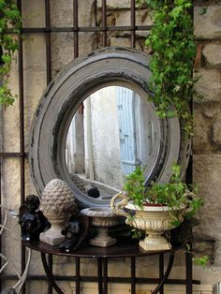

দর্পণ
সমতল দর্পণ
গোলীয় দর্পণ

Slide 15
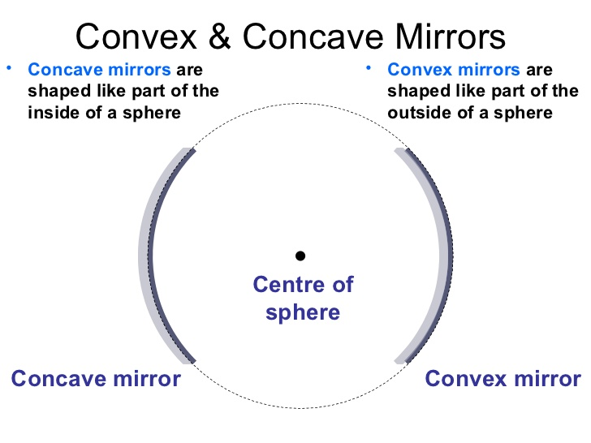
অবতল দর্পণ
উত্তল দর্পণ
গোলীয় দর্পণ

Slide 16
বিভিন্ন অংশের পরিচিতিঃ
গৌণ অক্ষ
প্রধান ফোকাস
P
মেরু
প্রধান অক্ষ
C
F
বক্রতার কেন্দ্র
ফোকাস দূরত্ব

Slide 17
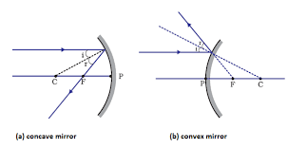
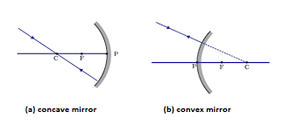
প্রয়োজনীয় আলোক রশ্মির দিকঃ

Slide 18
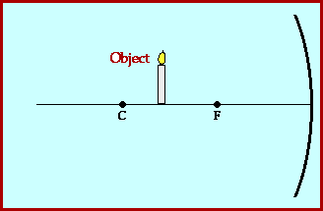
বিম্ব গঠনঃ

Slide 19
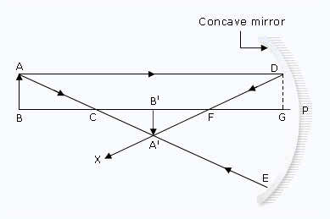
বিম্ব গঠনঃ

Slide 20
মূল্যায়নঃ
১। আপাতিত রশ্মি কোন বিন্দুতে আপতিত হয়?
ক) মেরু বিন্দু
∙
খ)আপাতন বিন্দু
গ) প্রান্তবিন্দু
ঘ) কেন্দ্র বিন্দু
২। প্রতিফলনের সূত্র কয়টি?
ক) ১ টি
∙
খ) ২ টি
গ) ৩ টি
ঘ) ৪ টি
৩। প্রধান অক্ষের সমান্তরাল রশ্মি কোন বিন্দু দিয়ে যায় ?
ক) বক্রতার কেন্দ্র
খ) প্রধান ফোকাস
∙
গ) মেরু
ঘ) আপাতন বিন্দু

Slide 21
শিখনফল
* আলোর প্রকৃতি বা ধর্ম ব্যাখ্যা করতে পারবে
* আলোর প্রতিফলনের সূত্র ব্যাখ্যা করতে পারবে
* দর্পণ ব্যাখ্যা করতে পারবে
* প্রতিবিম্ব সম্পর্কে বলতে পারবে

Slide 22

ধন্যবাদ

